Slide 1


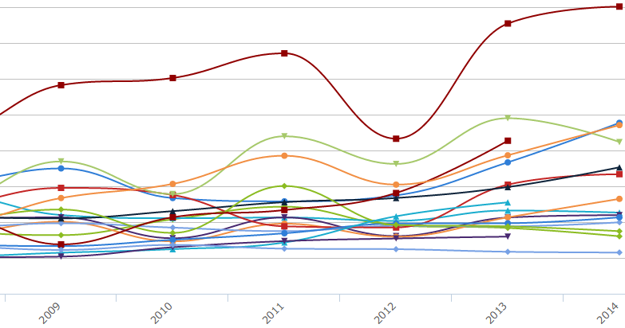
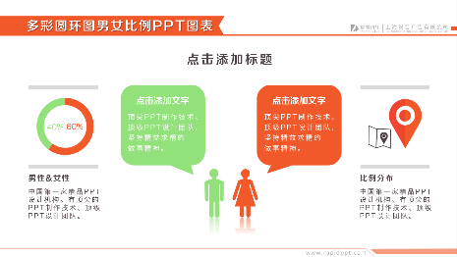
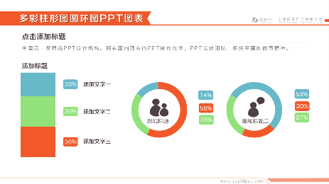
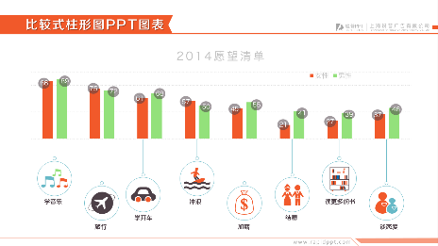
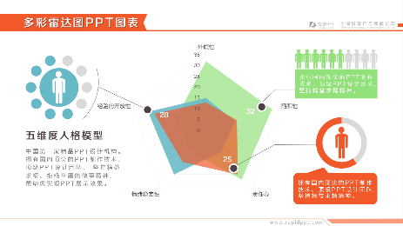
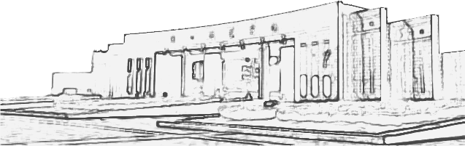
从数到据
数据挖掘技术在智慧校园建设中的应用与探索
周口师范学院 刘伟 2015年5月8日
Notes:
数：传统数据
据：依据、根据，利用数据挖掘得出事务的规律，利用这种规律指导我们的工作

Slide 2
数据就像一个神奇的钻石矿，当它的首要价值被发掘后仍能不断给予。它的真实价值就像漂浮在海洋中的冰山，第一眼只能看到冰山的一角，而绝大部分都隐藏在表面之下。
Notes:
大数据时代，【英】维克托.迈尔-舍恩伯格。

Slide 3
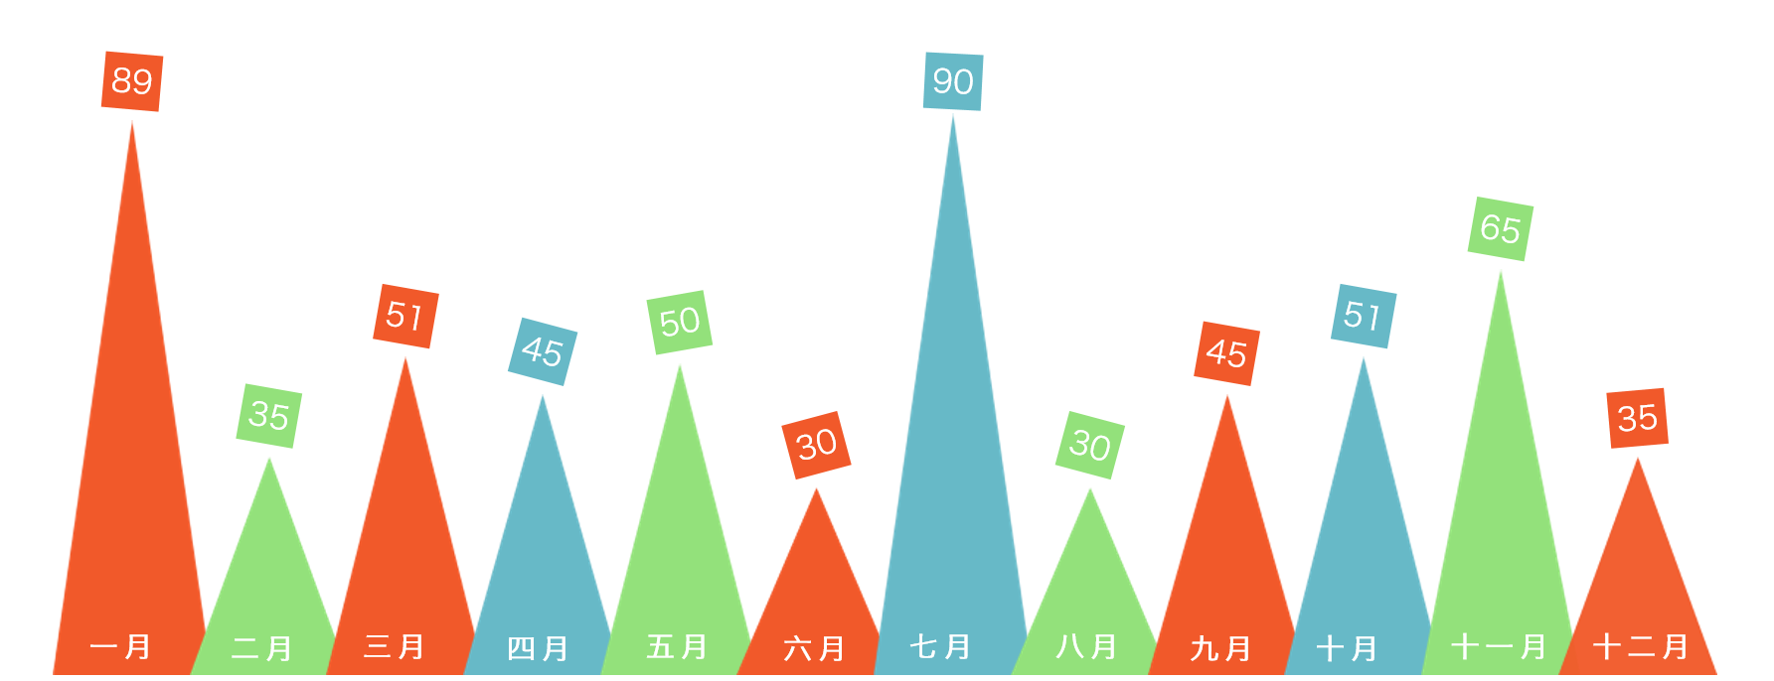
为什么做数据挖掘？
数据挖掘
数据挖掘是目前人工智能和数据库领域研究的热点问题，所谓数据挖掘是指从数据库的大量数据中揭示出隐含的、先前未知的并有潜在价值的信息的非平凡过程。数据挖掘是一种决策支持过程，它主要基于人工智能、机器学习、模式识别、统计学、数据库、可视化技术等，高度自动化地分析单位的数据，做出归纳性的推理，从中挖掘出潜在的模式，帮助决策者调整策略，减少风险，做出正确的决策。
数据挖掘——（Data mining），又译为资料探勘、数据采矿。它是数据库知识发现（英语：Knowledge-Discovery in Databases，简称：KDD)中的一个步骤。数据挖掘一般是指从大量的数据中通过算法搜索隐藏于其中信息的过程。数据挖掘通常与计算机科学有关，并通过统计、在线分析处理、情报检索、机器学习、专家系统（依靠过去的经验法则）和模式识别等诸多方法来实现上述目标。
Notes:
数据挖掘的定义，源自百度百科

Slide 4
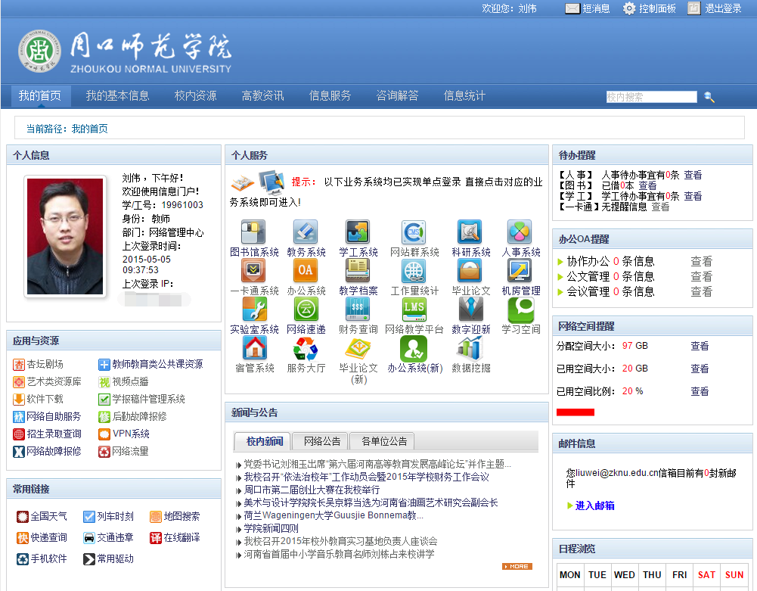
数字校园信息门户
建有数字化校园系统，集成了现有的应用系统，实现了统一信息标准、统一数据平台、统一信息门户、统一身份认证，有效地整合了网络资源
Notes:
2011年实施数字化校园项目，将学校多项应用系统进行了集成。

Slide 5
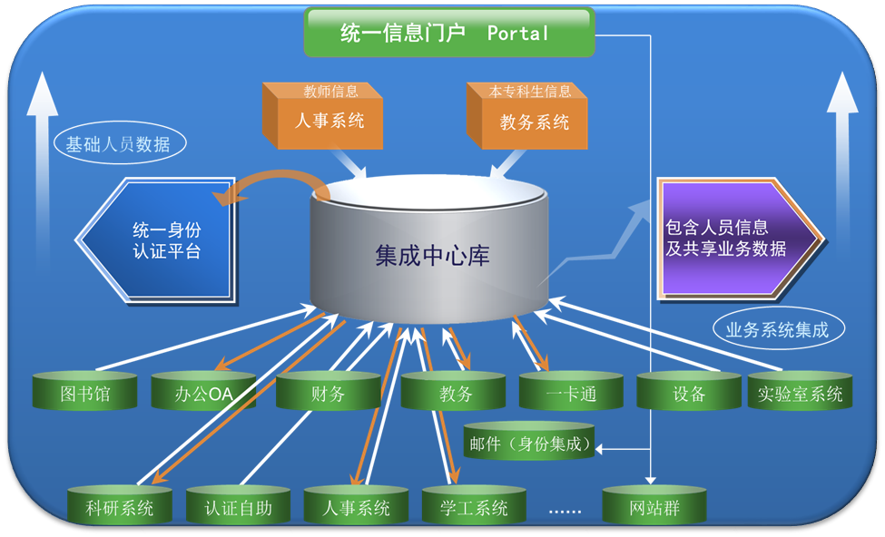
中心库数据累积
Notes:
建成了集成中心库，有了一定的数据积累。

Slide 6
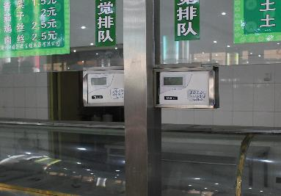
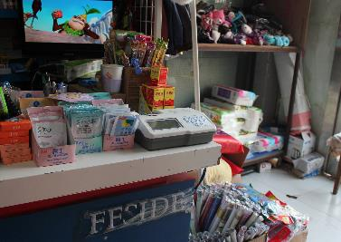
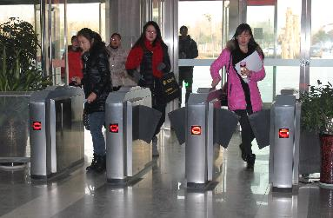
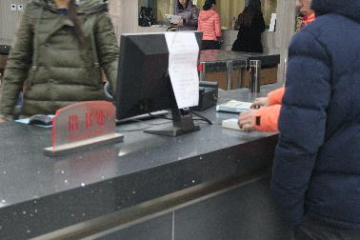
一卡通应用
餐饮消费
购物消费
图书馆通道
图书借阅
Notes:
同期建成了一卡通系统。智慧校园有一个重要特征：感知。我认为一卡通也是感知的一部分。

Slide 7
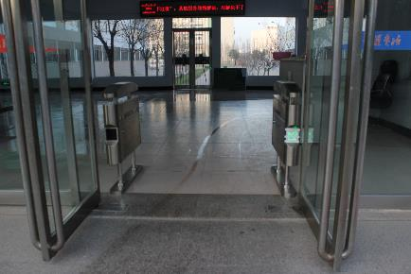
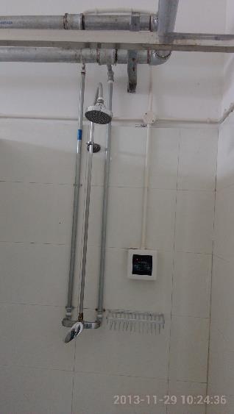
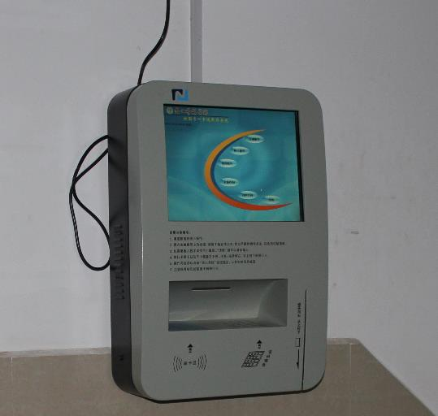
一卡通应用
宿舍通道
自助缴费
自助洗浴
Notes:
学校一卡通涵盖了餐饮、购物、通道、图书借阅、洗浴、身份识别等功能

Slide 8

数据挖掘项目实施目的
需求推动
管理
决策
服务
Notes:
2014年，开始启动智慧校园建设试点，首先启动了数据挖掘和平安校园两个比较大的项目。目标是利用数据挖掘进行数据分析和展示，用于学校决策、管理和服务。

Slide 9
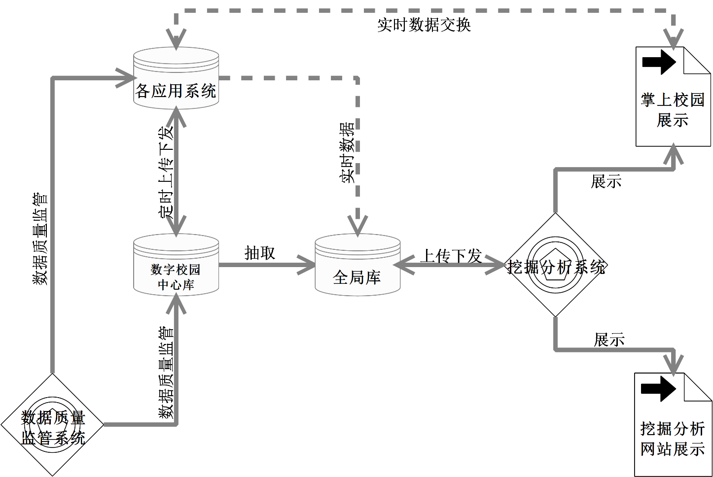
整体框架图
大数据
Notes:
2014年数据挖掘机相关系统关系框架图

Slide 10
条数据——块数据
条数据是指某个业务系统呈链条状串起来的数据
块数据是在一个物理空间或者区域形成的涉及到人、事、物等各类数据的综合
人事
科研
教务
学工
一卡通
迎新
社交
…
社交
…
迎新 一卡通
学工
教务
科研
人事
Notes:
目的：条数据到块数据，展示及相关性分析

Slide 11
栏目设计
学校概要数据
定位与目标
教师队伍
教学资源
培养过程
学生发展
质量保障
学生基本情况统计
学生全景式统计分析
教职工基本情况统计
教师全景式统计分析
科研成果基本情况统计
资产情况全方位统计分析
设备情况全方位统计分析
校园一卡通全方位统计分析
学生住宿全方位统计分析
交叉分析和自定义分析
教学评估分析
基于数据挖掘的综合校情分析
50项
数据质量监管引擎
重点数据监管
垃圾数据监管
数据总量监管
数据元监管
数据按组织分级监管
数据监管报告
数据质量监管
58项

Slide 12
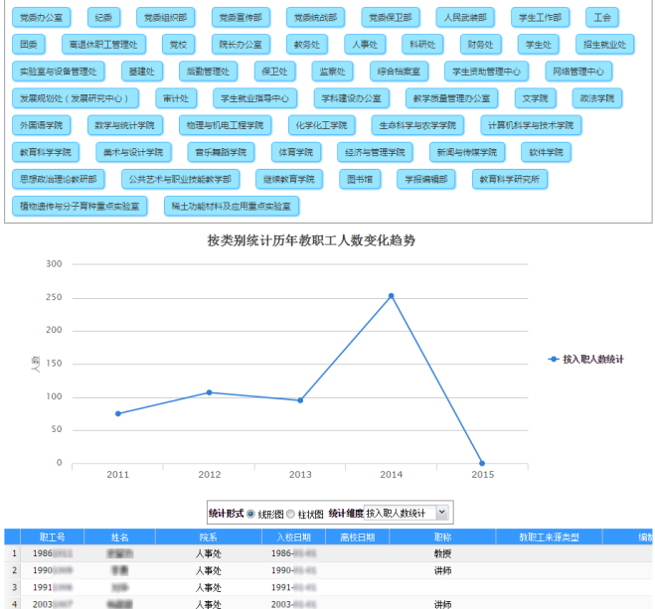
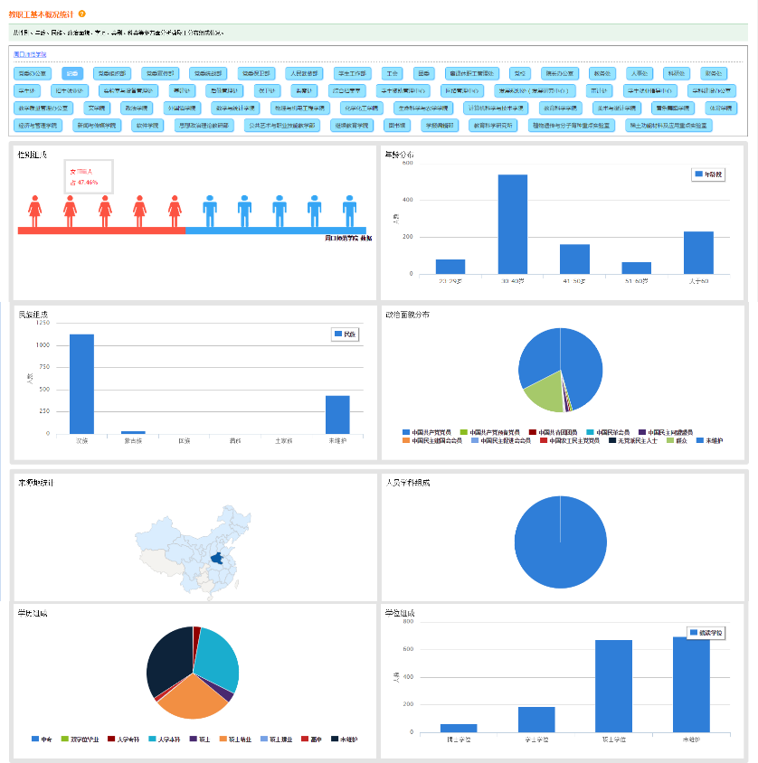
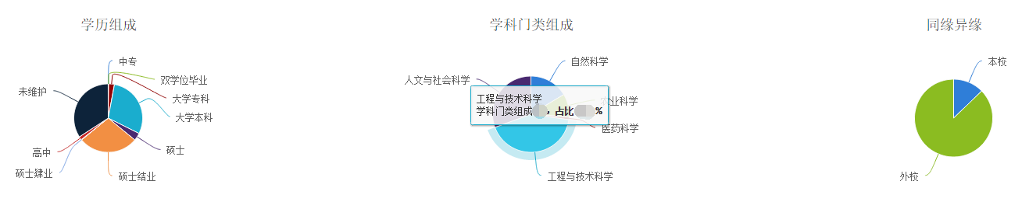
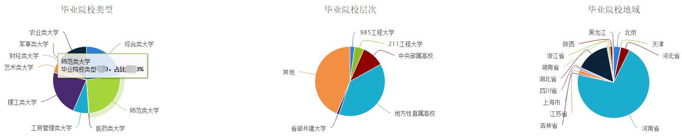
数据挖掘——决策
教职工基础数据全景展示
Notes:
性别、年龄、民族、地域、学科、学历、政治面貌、学缘

Slide 13
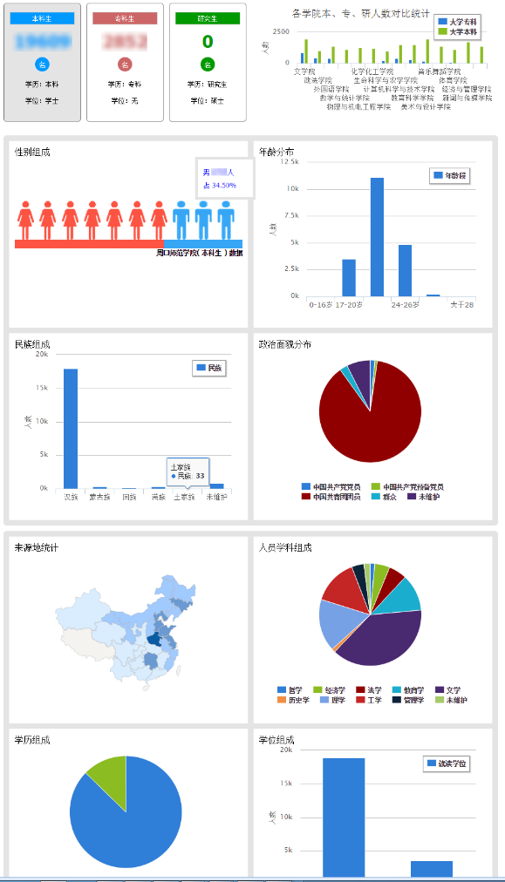
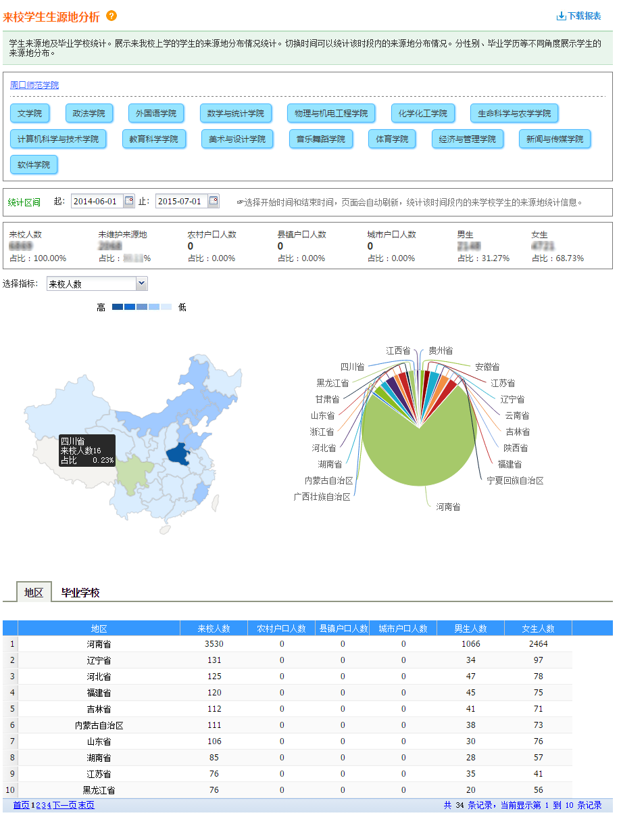
数据挖掘——决策
学生基础数据全景展示
Notes:
性别、年龄、民族、政治面貌、生源地、学科、学历、学位、毕业高中

Slide 14
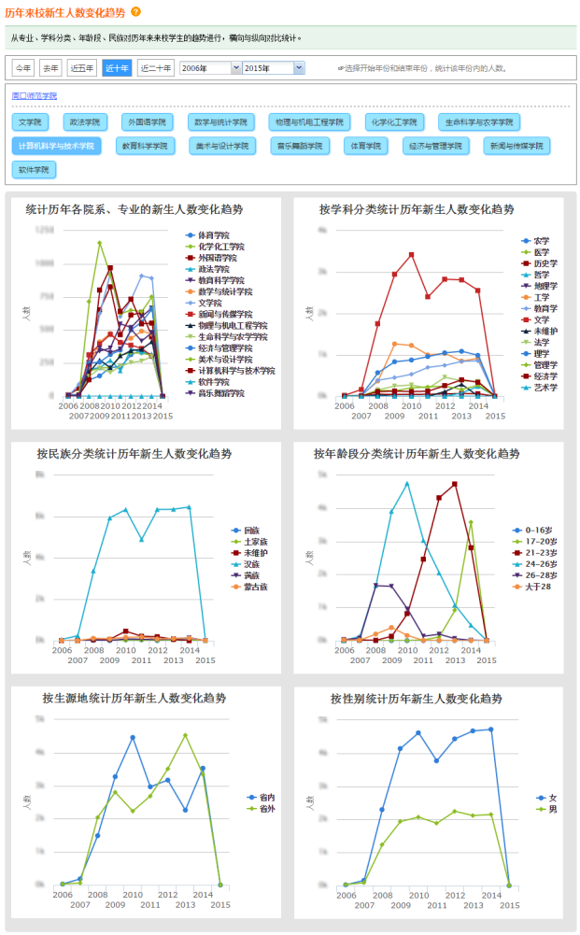
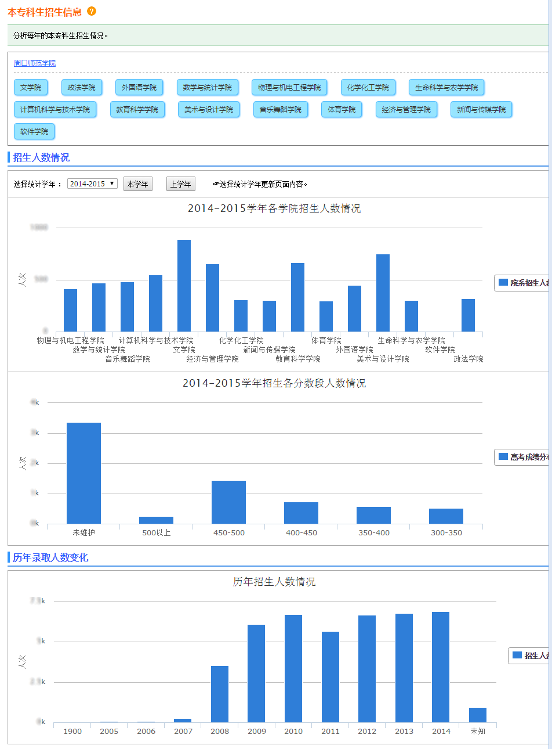
数据挖掘——决策
学生基础数据全景展示
Notes:
新生变化趋势、按学院、高考分数段、学科、民族、年龄、生源地、性别进行分类

Slide 15
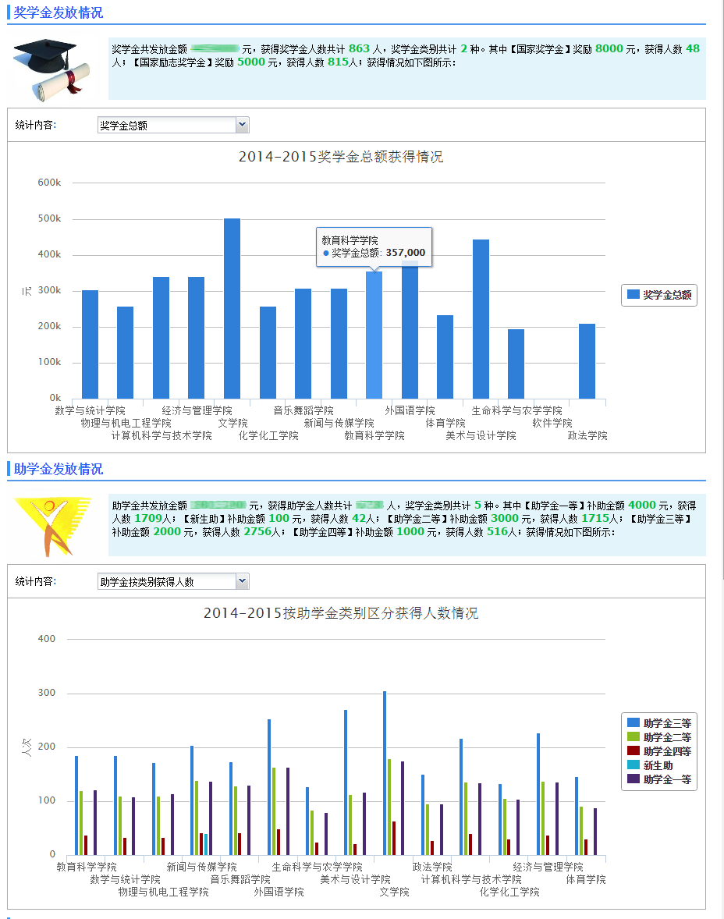
数据挖掘——决策
学生基础数据全景展示
Notes:
奖学助贷情况

Slide 16
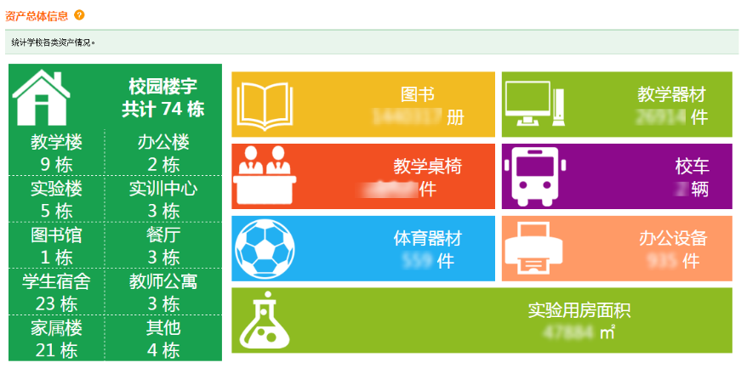
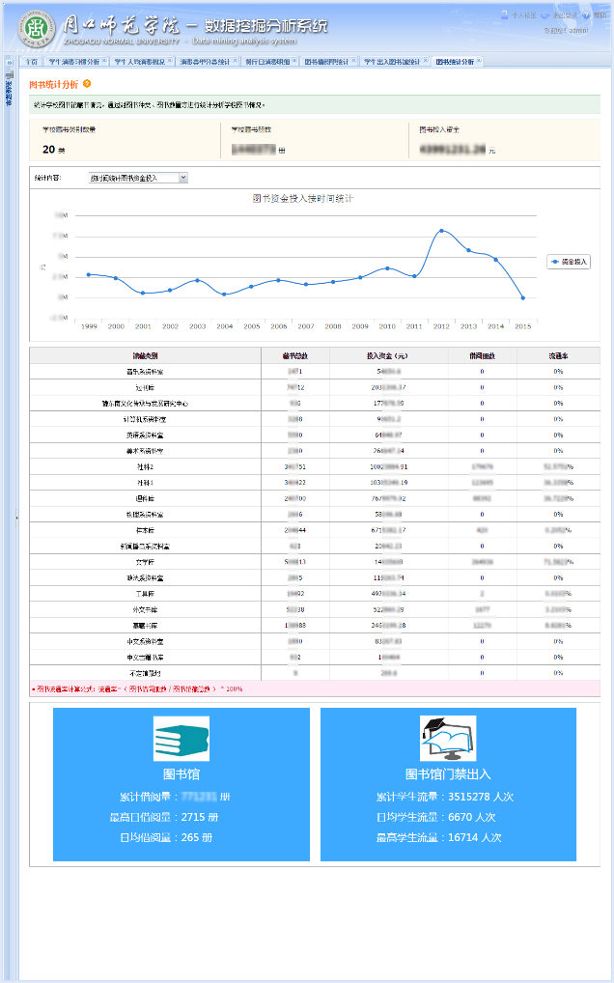
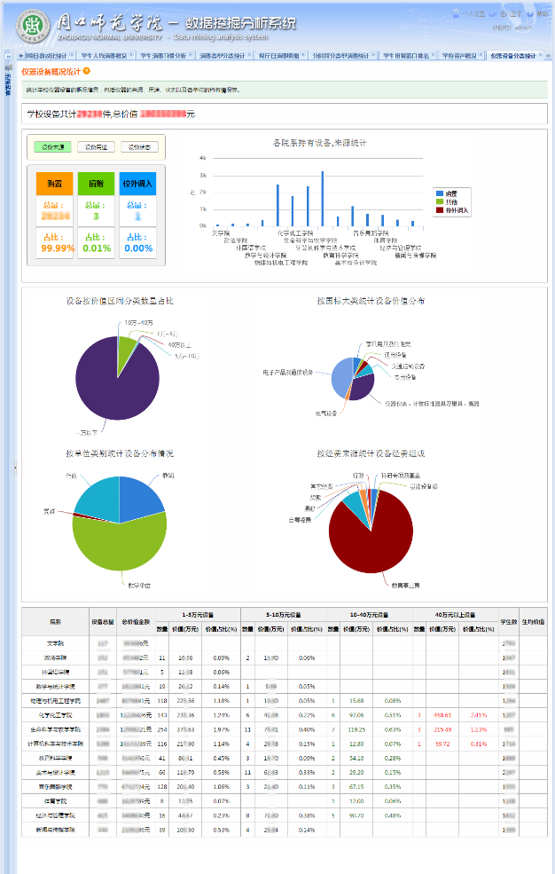
数据挖掘——决策
资产数据全景展示

Slide 17
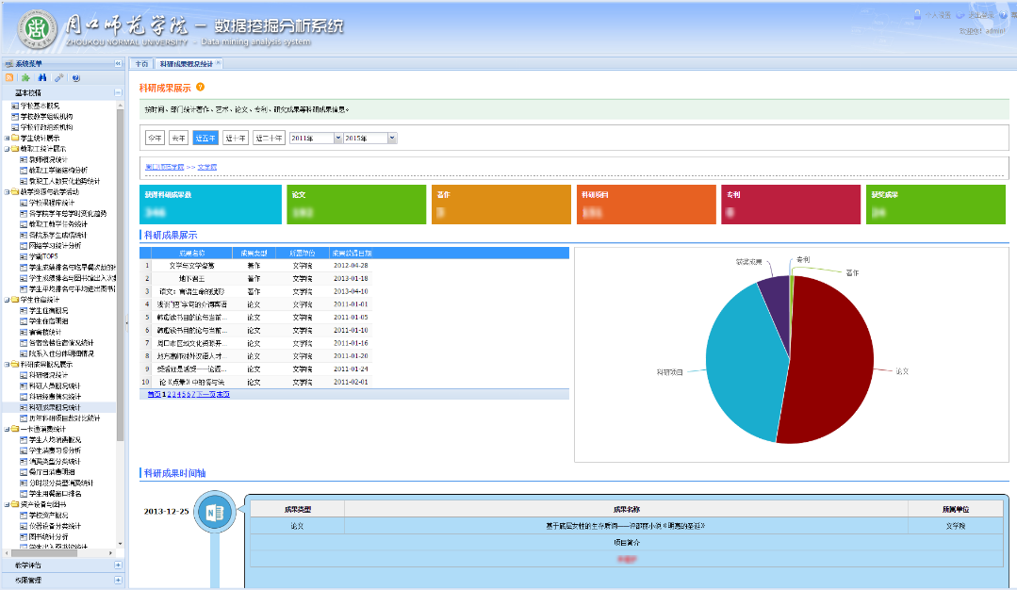
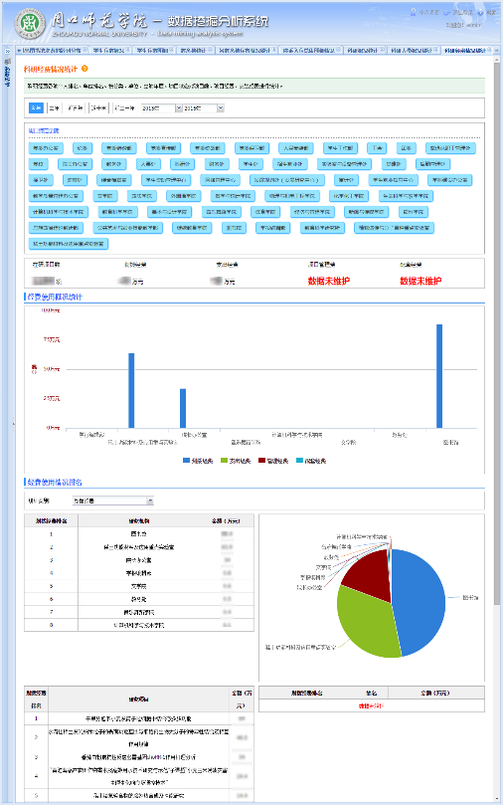
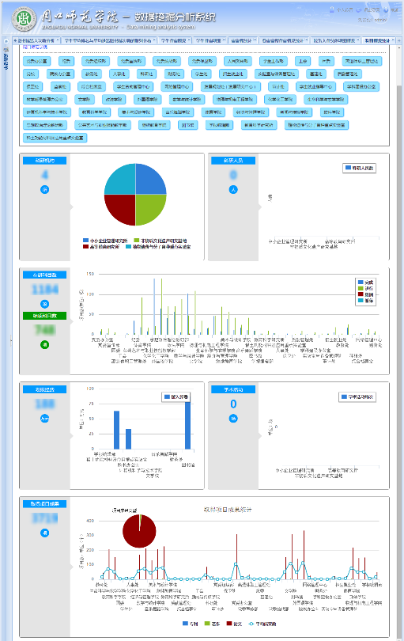
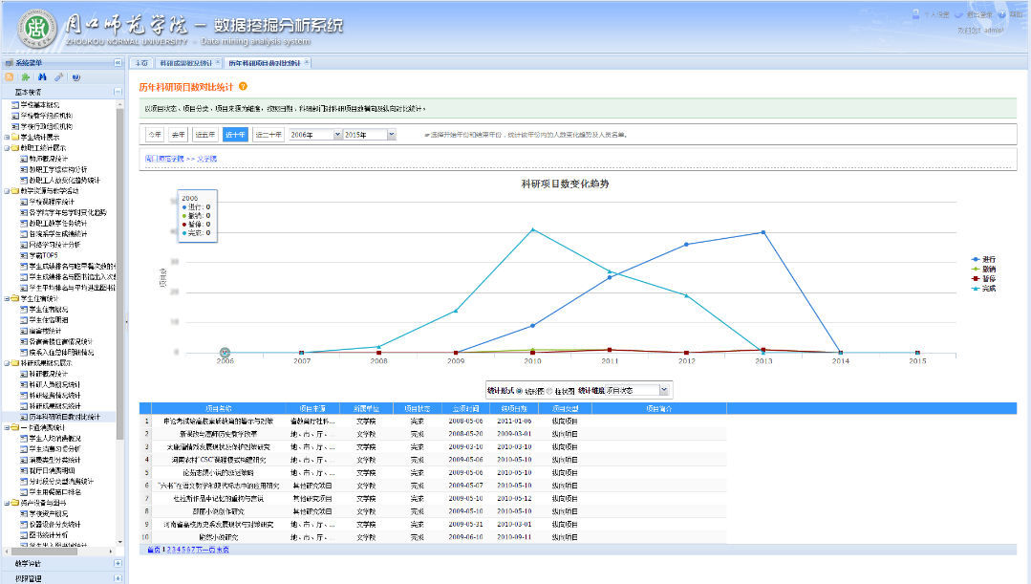
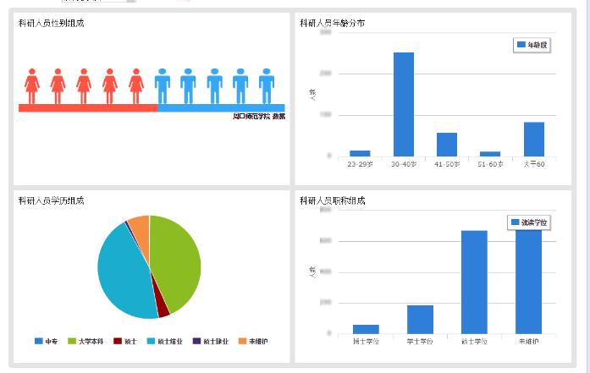
数据挖掘——决策
科研数据全景展示
Notes:
科研成果、项目、论文、经费，历年变化情况；科研人员的性别、年龄、学历、职称

Slide 18
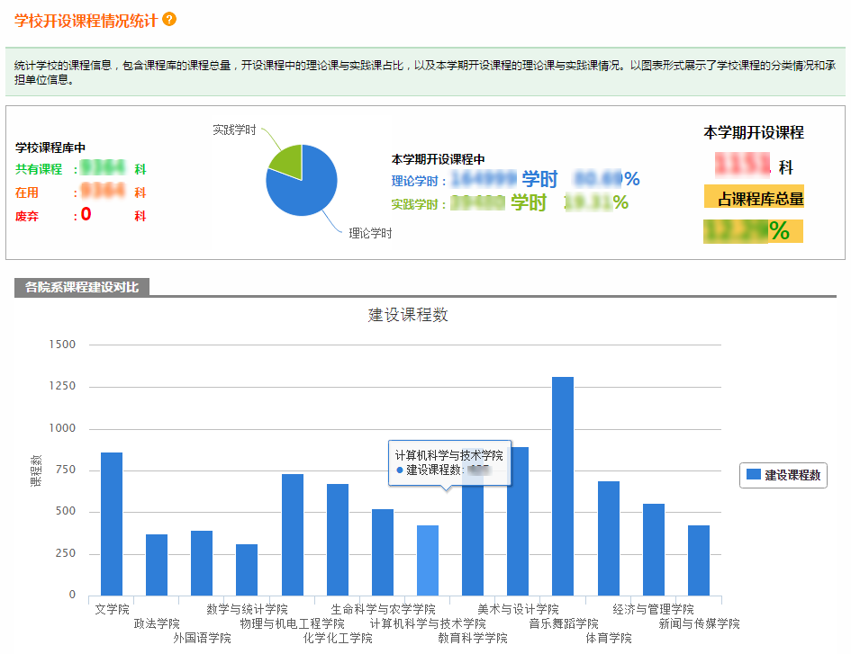
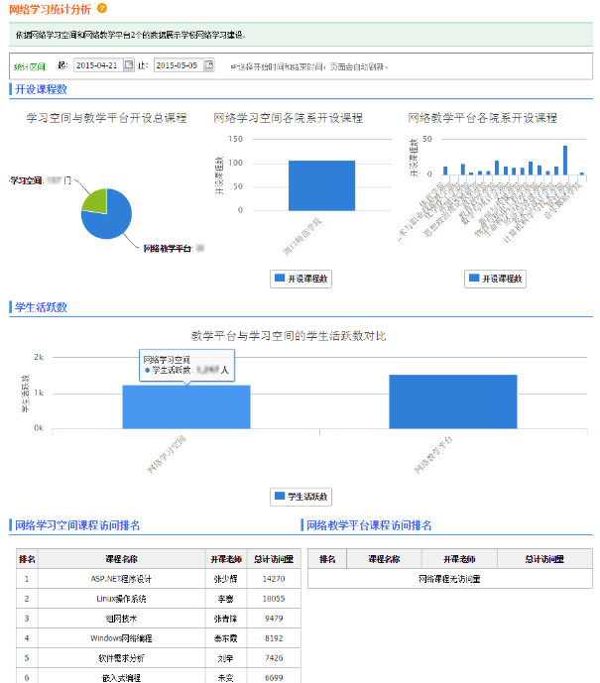
数据挖掘——管理
教学相关数据
Notes:
课程情况：理论和实践课
网络学习空间和网络教学平台情况

Slide 19
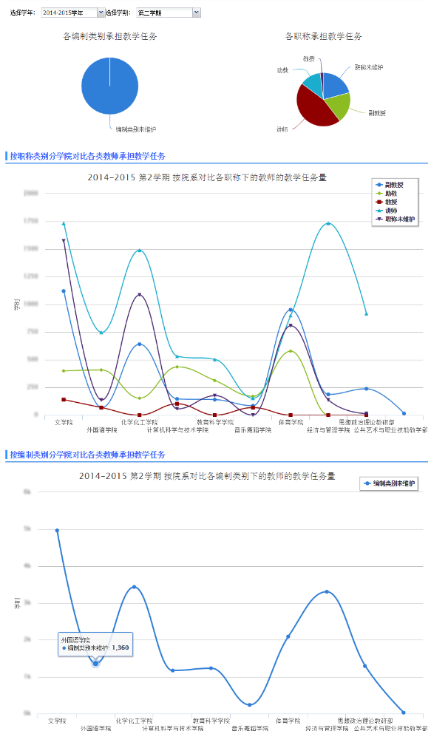
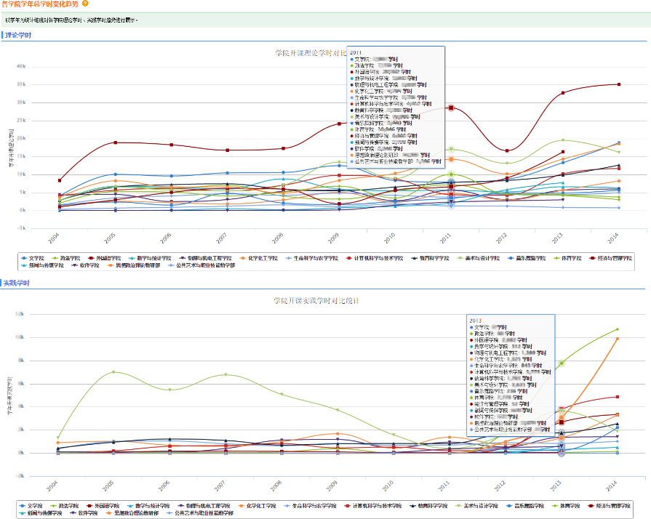
数据挖掘——管理
教学相关数据
Notes:
历年各个学院理论课和实践课变化情况
各学院不同职称代课情况

Slide 20
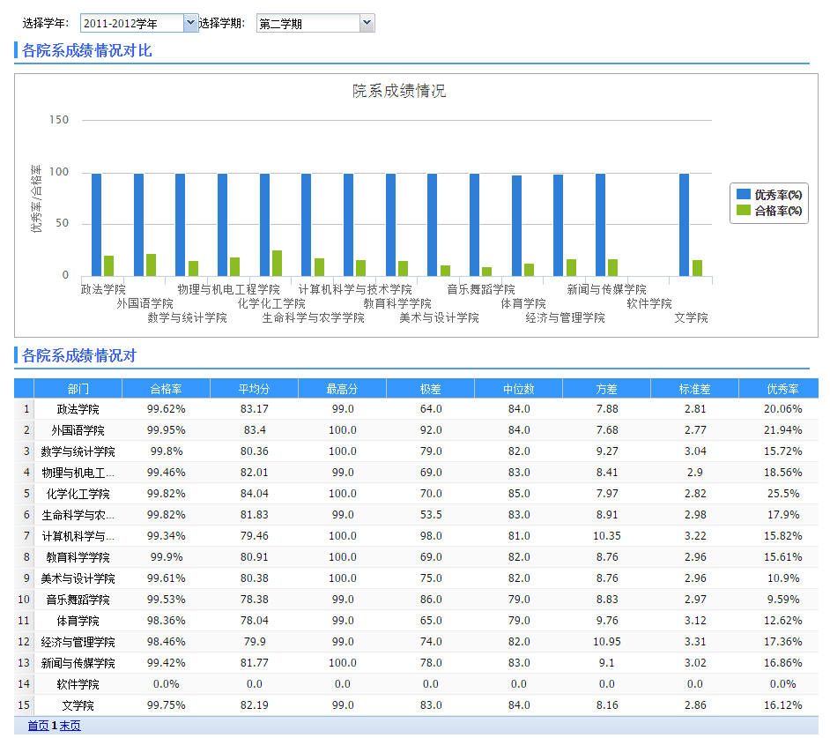
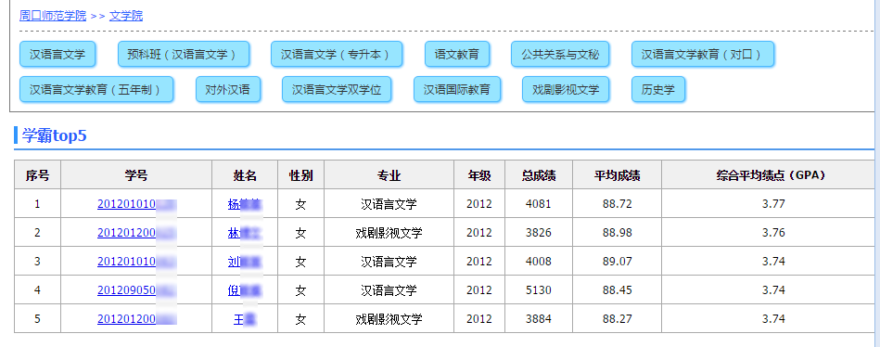
数据挖掘——管理
学生成绩及相关性分析
Notes:
学生成绩分析，包括极差、中位数、方差、标准差
全校及各个学院学霸是谁？

Slide 21
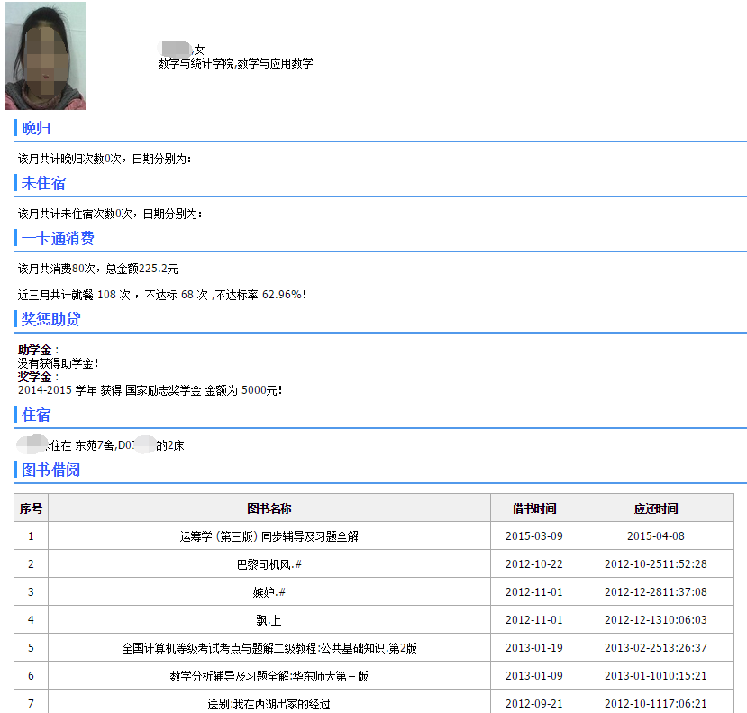
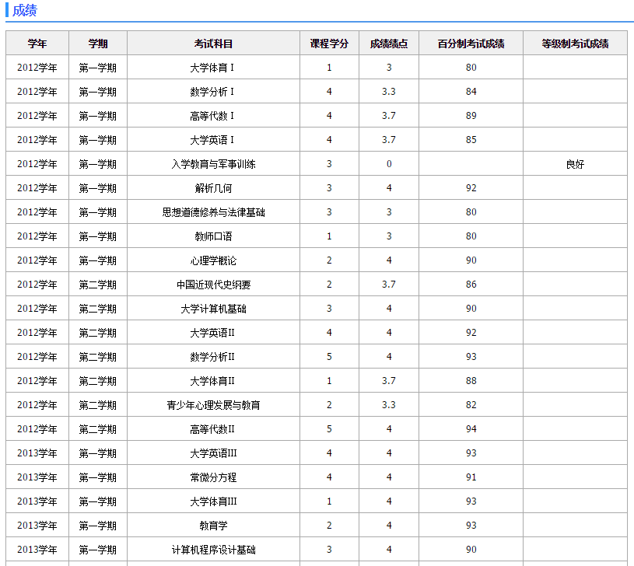
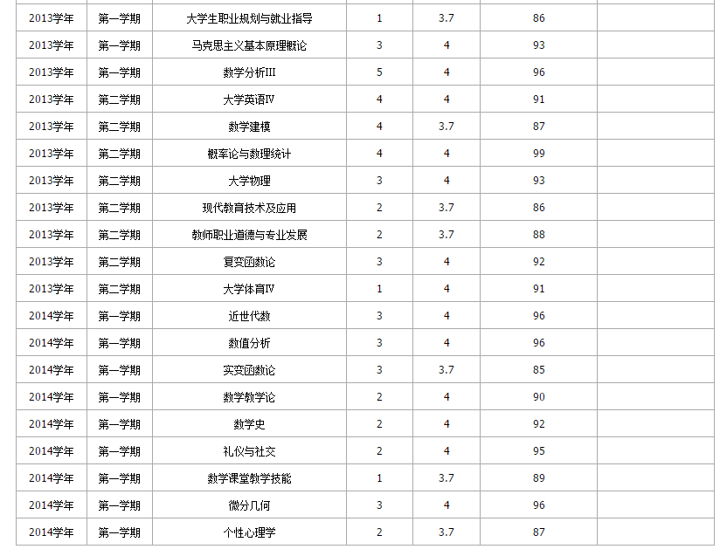
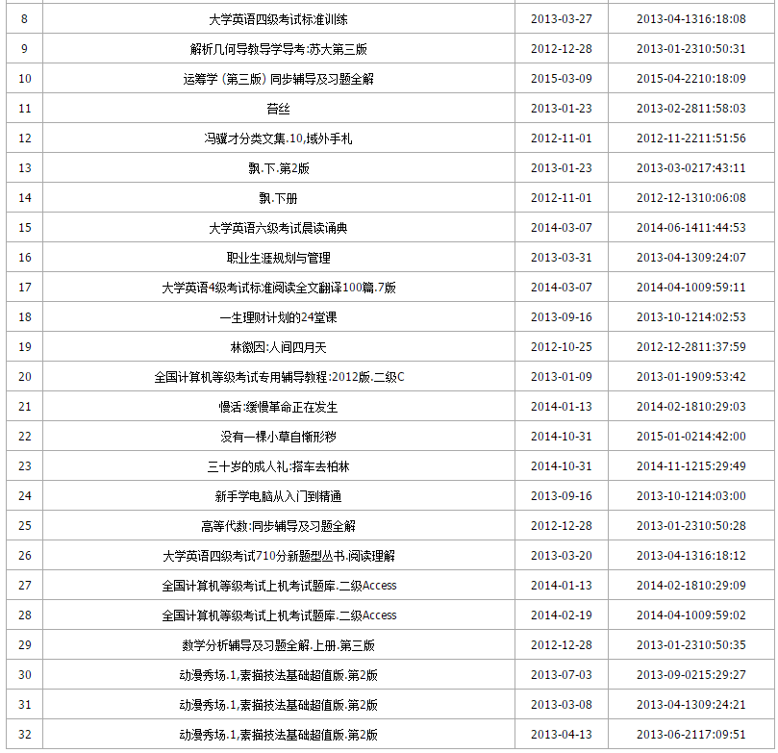
学生个体数据展示
Notes:
点击某个学生，数据全景展示

Slide 22
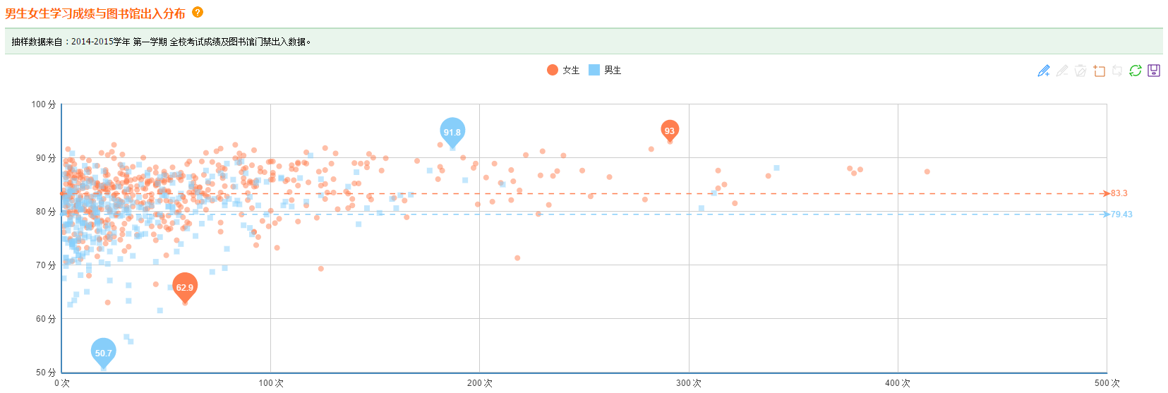
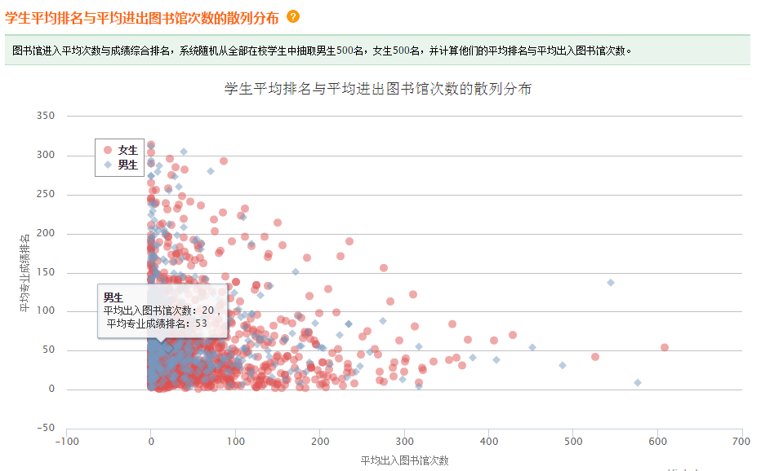
数据挖掘——管理
学生成绩及相关性分析

Slide 23
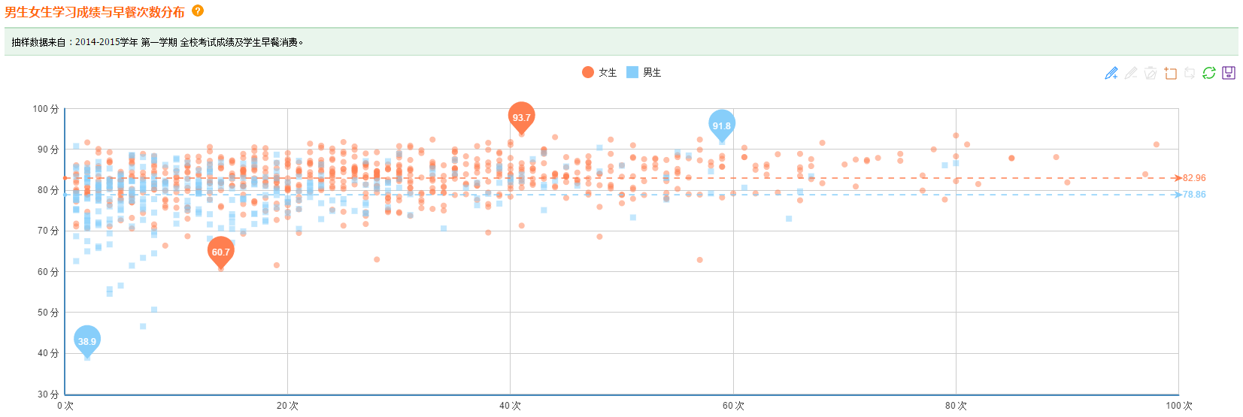
数据挖掘——管理
学生成绩及相关性分析

Slide 24
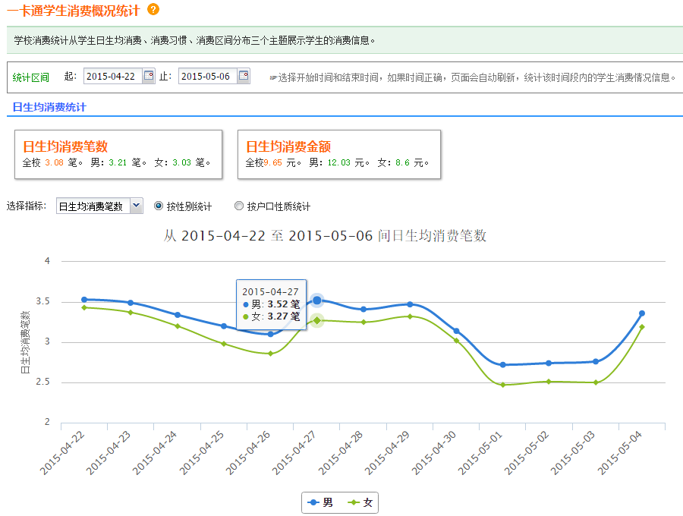
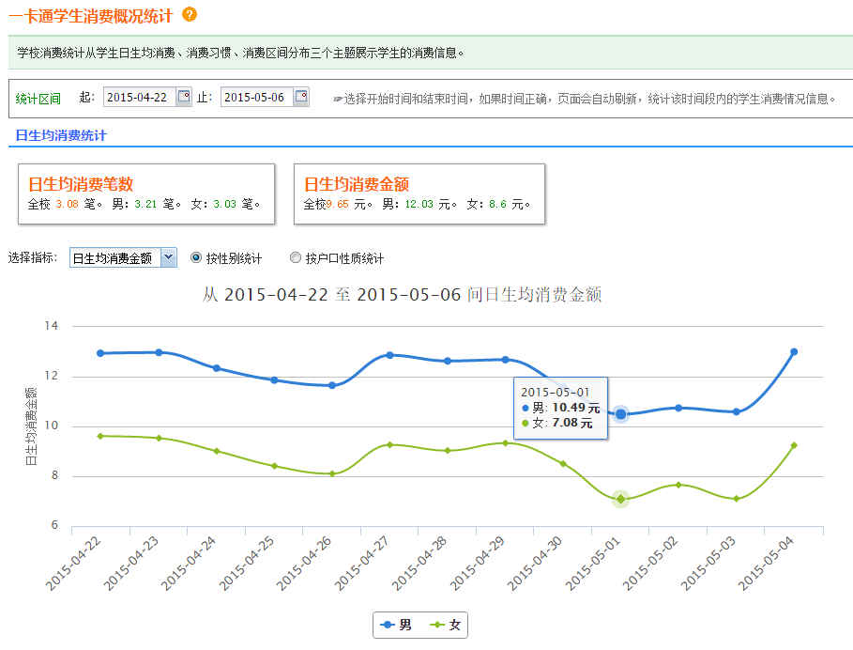
数据挖掘——管理
学生消费习惯分析

Slide 25
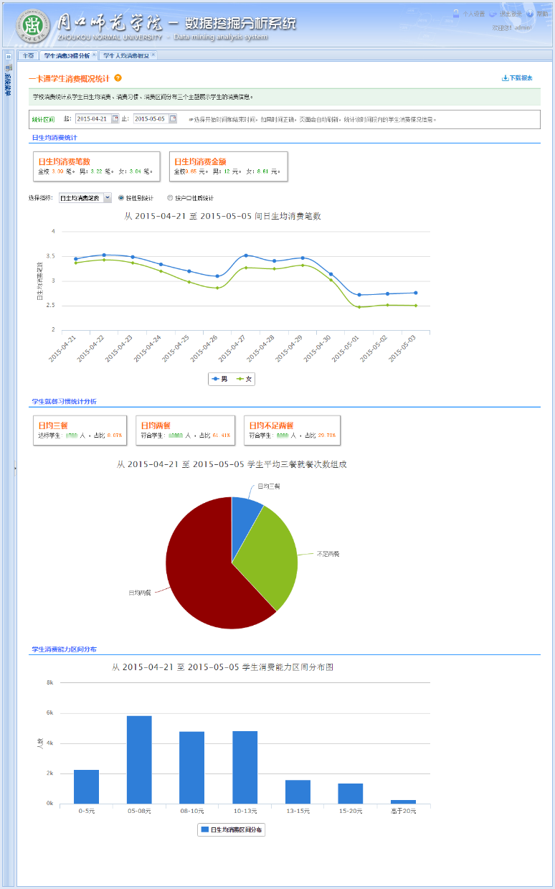

数据挖掘——管理
学生消费习惯分析

Slide 26



数据挖掘——管理
一卡通消费情况统计

Slide 27


数据挖掘——管理
图书借阅情况分析

Slide 28

数据挖掘——管理
图书馆出入情况统计

Slide 29


数据挖掘——管理
学生住宿情况统计

Slide 30


数据挖掘——管理
学生住宿情况统计

Slide 31


数据挖掘——管理
预测与预警

Slide 32




数据挖掘——管理
预测与预警

Slide 33


数据挖掘——管理
预测与预警

Slide 34


数据挖掘——管理
预测与预警

Slide 35


数据挖掘——管理
预测与预警

Slide 36


数据挖掘——管理
预测与预警

Slide 37


数据挖掘——服务
掌上校园-i周师

Slide 38


数据挖掘——服务

Slide 39


数据挖掘——服务

Slide 40


数据挖掘——服务

Slide 41

数据挖掘——服务
我的大学生活——设计图

Slide 42


数据挖掘——服务
我的大学生活——设计图

Slide 43


数据挖掘——服务
我的大学生活——设计图

Slide 44


数据挖掘——服务
我的大学生活——设计图

Slide 45

数据保障
数据质量监管
数据质量管理——（Data Quality Management），是指对数据从计划、获取、存储、共享、维护、应用、消亡生命周期的每个阶段里可能引发的各类数据质量问题，进行识别、度量、监控、预警等一系列管理活动，并通过改善和提高组织的管理水平使得数据质量获得进一步提高。
数据 质量
信息 因素
技术 因素
流程 因素
管理 因素

Slide 46

数据质量监管

Slide 47


数据质量监管

Slide 48

数据质量监管

Slide 49


数据质量监管

Slide 50

数据质量监管

Slide 51

数据质量监管

Slide 52
思考
“大数据”发展的障碍，在于数据的“流动性”和“可获取性”
——田溯宁 宽带资本董事长
是什么
为什么
预测，行为分析，引导与定点推送服务

Slide 53




敬请批评指正！

